Slide 1
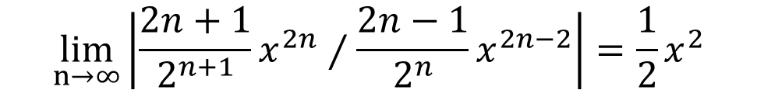
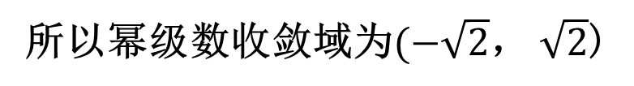
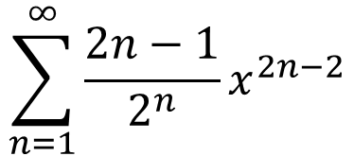

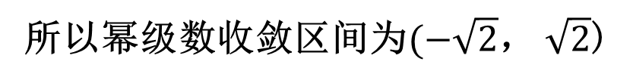

幂级数习题
习题6.4 2.求下列幂级数的收敛域
$$\sum_{n=1}^{∞}{\frac{2n−1}{2^{n}}x^{2n−2}}$$
（8）
$$\lim_{n→∞}\left|\frac{2n+1}{2^{n+1}}x^{2n}⁄\frac{2n−1}{2^{n}}x^{2n−2}\right|=\frac{1}{2}x^{2}$$
$\frac{1}{2}x^{2}<1, 即 \left|x\right|<\sqrt{2}$
所以幂级数收敛区间为$(−\sqrt{2}$， $\sqrt{2}$)
易验证$x=±\sqrt{2}$时，幂级数发散。
所以幂级数收敛域为$(−\sqrt{2}$， $\sqrt{2}$)

Slide 2
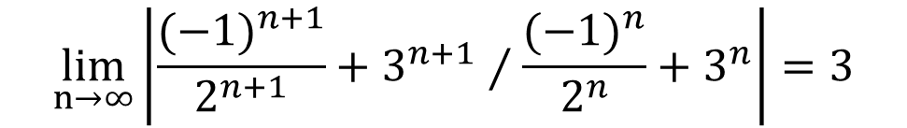
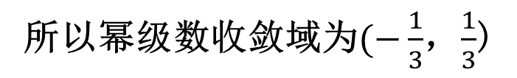
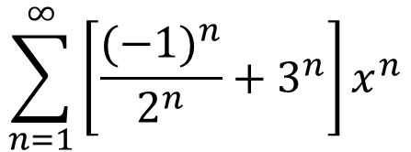

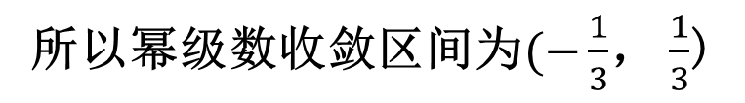
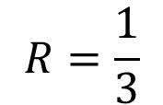
$$\sum_{n=1}^{∞}{{\left[\frac{{(−1)}^{n}}{2^{n}}+3^{n}\right]x}^{n}}$$
（9）
$$\lim_{n→∞}\left|\frac{{(−1)}^{n+1}}{2^{n+1}}+3^{n+1}⁄\frac{{(−1)}^{n}}{2^{n}}+3^{n}\right|=3$$
$$R=\frac{1}{3}$$
所以幂级数收敛区间为$(−\frac{1}{3}$， $\frac{1}{3}$)
易验证$x=±\frac{1}{3}$时，幂级数发散。
所以幂级数收敛域为$(−\frac{1}{3}$，$\frac{1}{3}$)

Slide 3
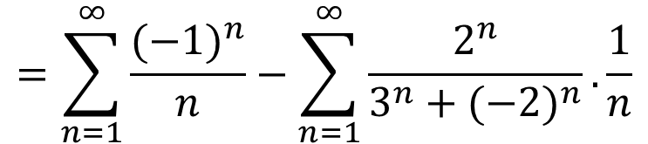
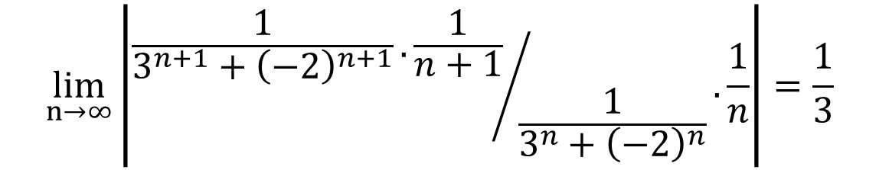
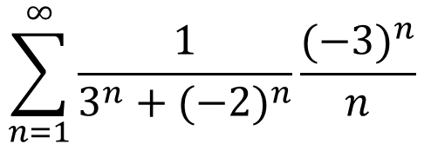

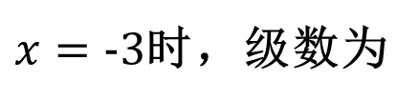



$$\sum_{n=1}^{∞}{\frac{1}{3^{n}+{(−2)}^{n}}\frac{x^{n}}{n}}$$
3.求幂级数 的收敛半径，并讨论收敛区间端点的连续性
$$\lim_{n→∞}\left|{\frac{1}{3^{n+1}+{\left(−2\right)}^{n+1}}.\frac{1}{n+1}}/{\frac{1}{3^{n}+{\left(−2\right)}^{n}}}.\frac{1}{n}\right|=\frac{1}{3}$$
$$R=3$$
比较法易验证$x=3$时，幂级数发散。
$x=−3$时，级数为
$$\sum_{n=1}^{∞}{\frac{1}{3^{n}+{(−2)}^{n}}\frac{{(−3)}^{n}}{n}}$$
$$=\sum_{n=1}^{∞}{\frac{{(−1)}^{n}}{n}−\sum_{n=1}^{∞}{\frac{2^{n}}{3^{n}+{(−2)}^{n}}.\frac{1}{n}}}$$
两级数均收敛。
所以$x=−3$时，幂级数收敛。

Slide 4
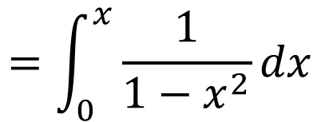
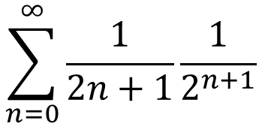
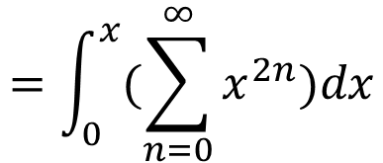
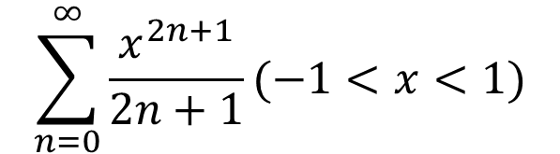
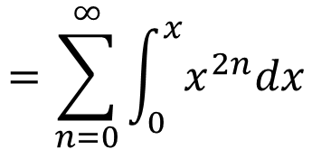
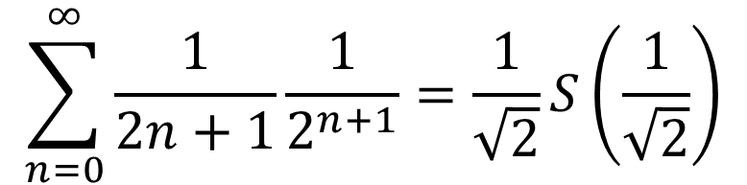
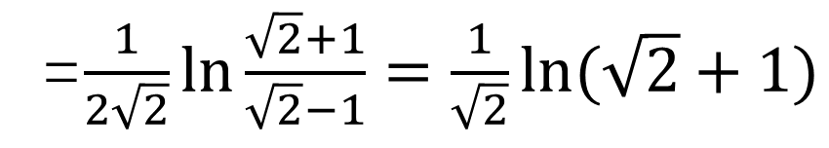
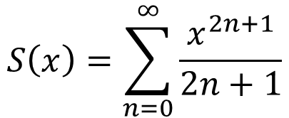
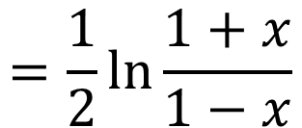
4利用逐项积分或逐项求导，求幂级数的和函数
$$\sum_{n=0}^{∞}{\frac{x^{2n+1}}{2n+1}}(−1<x<1)$$
$$\sum_{n=0}^{∞}{\frac{1}{2n+1}\frac{1}{2^{n+1}}}$$
（2）
并求 的和
设和函数为S(x)
$$S\left(x\right)=\sum_{n=0}^{∞}{\frac{x^{2n+1}}{2n+1}}$$
$$=\sum_{n=0}^{∞}{\int_{0}^{x}{x^{2n}dx}}$$
$$=\int_{0}^{x}{(\sum_{n=0}^{∞}{x^{2n}})dx}$$
$$=\int_{0}^{x}{\frac{1}{1−x^{2}}dx}$$
$$=\frac{1}{2}\ln{\frac{1+x}{1−x}}$$
$$\sum_{n=0}^{∞}{\frac{1}{2n+1}\frac{1}{2^{n+1}}}=\frac{1}{\sqrt{2}}S\left(\frac{1}{\sqrt{2}}\right)$$
=$\frac{1}{2\sqrt{2}}\ln{\frac{\sqrt{2}+1}{\sqrt{2}−1}}=\frac{1}{\sqrt{2}}\ln{(\sqrt{2}+1)}$

Slide 5
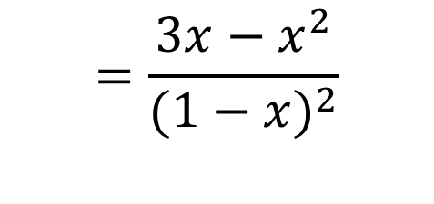
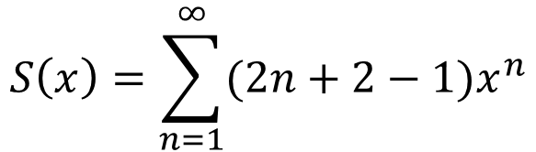
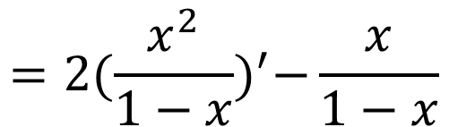
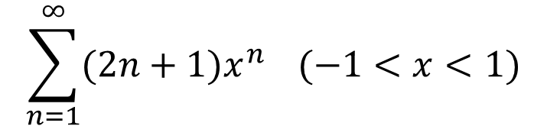
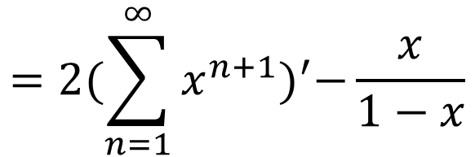
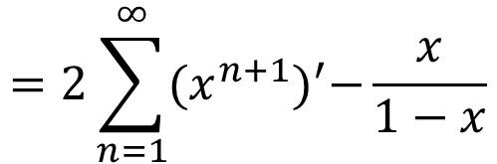
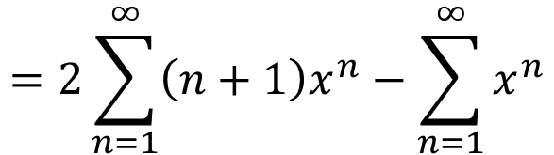
4利用逐项积分或逐项求导，求幂级数的和函数
（4）
$$\sum_{n=1}^{∞}{(2n+1)x^{n}} (−1<x<1)$$
设和函数为S(x)
$$S\left(x\right)=\sum_{n=1}^{∞}{(2n+2−1)x^{n}}$$
$$=2\sum_{n=1}^{∞}{\left(n+1\right)x^{n}−\sum_{n=1}^{∞}{x^{n}}}$$
$$=2\sum_{n=1}^{∞}{{(x^{n+1})}^{′}−\frac{x}{1−x}}$$
$$=2{(\sum_{n=1}^{∞}{x^{n+1}})}^{′}−\frac{x}{1−x}$$
$$=2{(\frac{x^{2}}{1−x})}^{′}−\frac{x}{1−x}$$
$$=\frac{3x−x^{2}}{{(1−x)}^{2}}$$

Slide 6
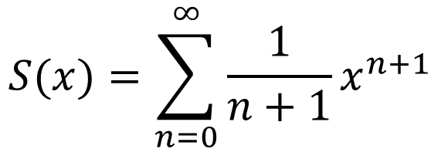

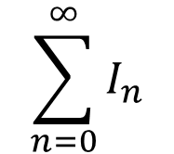
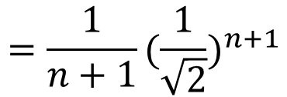
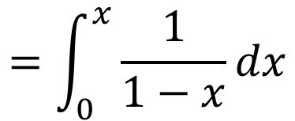
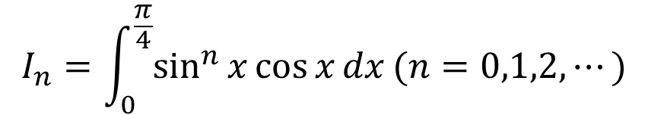
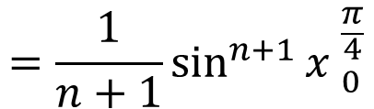
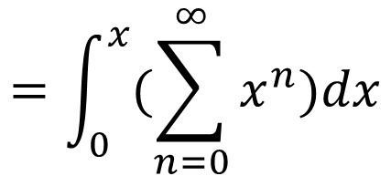
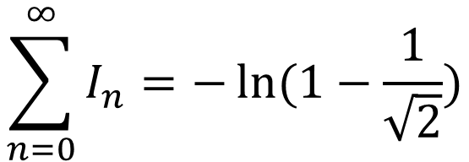
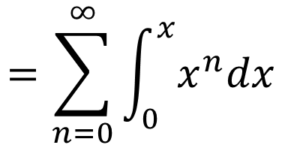
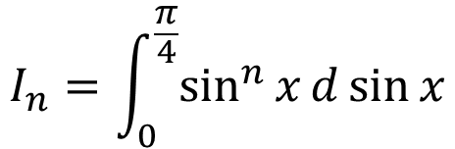

$$I_{n}=\int_{0}^{\frac{π}{4}}{\sin^{n}{x}\cos{x}dx}(n=0,1,2,⋯)$$
$$\sum_{n=0}^{∞}{I_{n}}$$
5.设
求
$$I_{n}=\int_{0}^{\frac{π}{4}}{\sin^{n}{x}d\sin{x}}$$
$$=\frac{1}{n+1}\sin^{n+1}{x _{0}^{\frac{π}{4}}}$$
$$=\frac{1}{n+1}{(\frac{1}{\sqrt{2}})}^{n+1}$$
$$S(x)=\sum_{n=0}^{∞}{\frac{1}{n+1}x^{n+1}}$$
$$=\sum_{n=0}^{∞}{\int_{0}^{x}{x^{n}dx}}$$
$$=\int_{0}^{x}{(\sum_{n=0}^{∞}{x^{n}})dx}$$
设
$$=\int_{0}^{x}{\frac{1}{1−x}dx}$$
$$=−\ln{(1−x)}$$
$$\sum_{n=0}^{∞}{I_{n}}=−\ln{(1−\frac{1}{\sqrt{2}})}$$
$$=\ln{(2+\sqrt{2})}$$

Slide 7
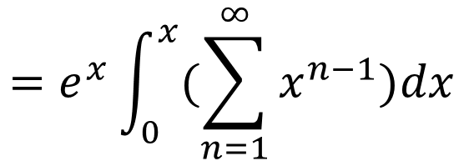
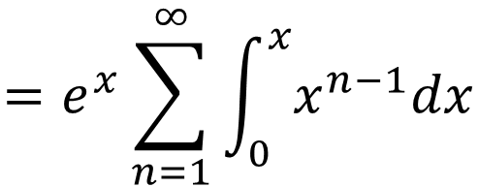
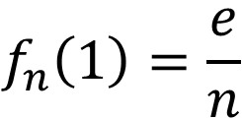
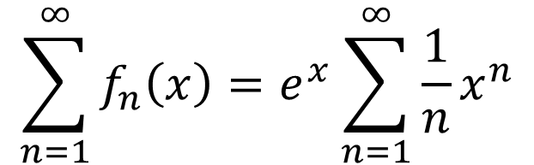
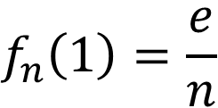

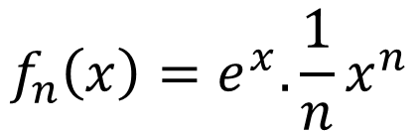
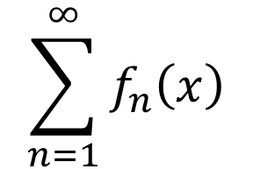
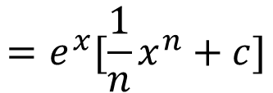
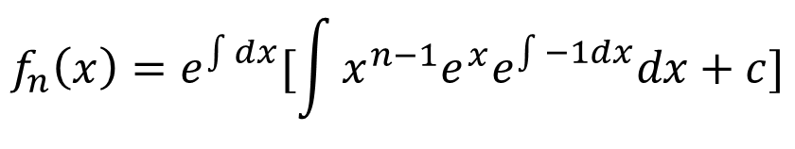
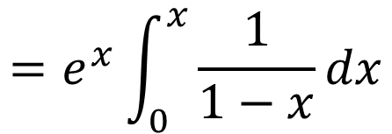
6.已知 f_{n}(x)满足 （n为正整数）
$$f_{n}^{′}\left(x\right)=f_{n}\left(x\right)+x^{n−1}e^{x}$$
$$\sum_{n=1}^{∞}{f_{n}\left(x\right)}$$
且
$$f_{n}\left(1\right)=\frac{e}{n}$$
求
解一阶线性微分方程得
$$f_{n}\left(x\right)=e^{\int{dx}}[\int{x^{n−1}e^{x}e^{\int{−1dx}}dx}+c]$$
$$=e^{x}[\frac{1}{n}x^{n}+c]$$
$$f_{n}\left(1\right)=\frac{e}{n}$$
$$f_{n}\left(x\right)=e^{x}.\frac{1}{n}x^{n}$$
代入得
$$\sum_{n=1}^{∞}{f_{n}\left(x\right)=e^{x}\sum_{n=1}^{∞}{\frac{1}{n}x^{n}}}$$
$$=e^{x}\sum_{n=1}^{∞}{\int_{0}^{x}{x^{n−1}dx}}$$
$$=e^{x}\int_{0}^{x}{(\sum_{n=1}^{∞}{x^{n−1}})dx}$$
$$=e^{x}\int_{0}^{x}{\frac{1}{1−x}dx}$$
$$=−e^{x}\ln\left(1−x\right) (−1≤x<1)$$

Slide 8














$$y\left(x\right)=1+\frac{x^{3}}{3!}+\frac{x^{6}}{6!}+⋯+\frac{x^{3n}}{\left(3n\right)!}+⋯$$
7.验证函数 （$−∞<x<∞$）
$$\sum_{n=0}^{∞}{\frac{x^{3n}}{\left(3n\right)!}}$$
满足:
$$y^{′′}+y^{′}+y=e^{x}$$
并利用以上结果求
$$y^{′}=\frac{x^{2}}{2!}+\frac{x^{5}}{5!}+⋯+\frac{x^{3n−2}}{\left(3n−1\right)!}+⋯$$
$$y^{′′}=x+\frac{x^{4}}{4!}+⋯+\frac{x^{3n−1}}{\left(3n−2\right)!}+⋯]$$
代入得
$$y^{′′}+y^{′}+y=e^{x}$$
二阶常系数线性微分方程
$r=−\frac{1}{2}±\frac{\sqrt{3}}{2}$i
$$r^{2}+r+1=0$$
设$y^{∗}=Ae^{x}$
得$y^{∗}=\frac{1}{3}e^{x}$
$$y=e^{−\frac{1}{2}x}(c_{1}\cos{\frac{\sqrt{3}}{2}x+c_{2}\sin{\frac{\sqrt{3}}{2}x)+\frac{1}{3}e^{x}}}$$
通解为
$$y\left(0\right)=1,y^{′}\left(0\right)=0$$
代入得 $c_{1}$= $\frac{2}{3},c_{2}$=0
$$y={\frac{2}{3}e}^{−\frac{1}{2}x}\cos{\frac{\sqrt{3}}{2}x+\frac{1}{3}e^{x}}\text{(}−∞<x<∞ \text{）}$$

Slide 9





习题6.5
2.将函数展开成 x 的幂级数，并指出收敛域
$$\left(7\right) \frac{x}{\sqrt{1+x^{2}}}$$
$$\frac{x}{\sqrt{1+x^{2}}}=x[1+\sum_{n=1}^{∞}{\frac{α\left(α−1\right)⋯\left(α−n+1\right)}{n!}x^{2n}}]$$
解：
$$=x[1+\sum_{n=1}^{∞}{\frac{−\frac{1}{2}(−\frac{1}{2}−1)⋯(−\frac{1}{2}−n+1)}{n!}x^{2n}]}$$
$$=x+\sum_{n=1}^{∞}{{(−1)}^{n}\frac{(2n−1)‼}{(2n)‼}x^{2n+1}}$$
因为
$$\frac{(2n−1)‼}{(2n)‼}<\frac{1}{\sqrt{2n+1}}$$
所以收敛域为 [-1, 1]

Slide 10






$$f\left(x\right)=\frac{2x^{2}}{1+x^{2}}$$
6.设 ,
求
$$f^{(6)}(0)$$
解：
$f\left(x\right)=\frac{2x^{2}}{1+x^{2}}=2x^{2}$(1$−x^{2}+x^{4}−x^{6}+⋯)$
$$=\sum_{n=0}^{∞}{{(−1)}^{n}{2x}^{2n+2}}$$
$$\frac{f^{(6)}(0)}{6!}=2$$
所以
$$f^{\left(6\right)}\left(0\right)=2.6!=1440$$

Slide 11









$$f\left(x\right)=\left\{\begin{aligned}\frac{1+x^{2}}{x}\arctan{x, x≠0} \\ 1, x=0 \end{aligned}\right.$$
7.设
$$\sum_{n=1}^{∞}{\frac{{(−1)}^{n}}{1−4n^{2}}}$$
$$=\frac{1}{2}(\frac{π}{2}−1)$$
试将f(x)展成x的幂级数，
并求
解：
$$\frac{1}{1+x^{2}}=\sum_{n=0}^{∞}{{(−1)}^{n}x^{2n}}$$
$$\arctan{x}=\sum_{n=0}^{∞}{{ (−1)}^{n}\frac{1}{2n+1}x^{2n+1}}$$
$$\frac{\arctan{x}}{x}=\sum_{n=0}^{∞}{{ (−1)}^{n}\frac{x^{2n}}{2n+1}}$$
$$\frac{1+x^{2}}{x}\arctan{x}=\sum_{n=0}^{∞}{{ (−1)}^{n}\frac{x^{2n}}{2n+1}}+\sum_{n=0}^{∞}{{ (−1)}^{n}\frac{x^{2n+2}}{2n+1}}$$
$$=\sum_{n=0}^{∞}{{ (−1)}^{n}\frac{x^{2n}}{2n+1}}+\sum_{n=1}^{∞}{{ (−1)}^{n−1}\frac{x^{2n}}{2n−1}}$$
$$=1+\sum_{n=1}^{∞}{{ (−1)}^{n}\frac{2}{1−4n^{2}}x^{2n} [−1,1]}$$

